Slide 1
转正论文
研发二部——肖继清

Slide 2
1、个人介绍
2、个人岗位介绍
3、试用期工作总结及计划
4、论文正文

Slide 3
员工姓名：肖继清
现任岗位：开发工程师
入职时间：2019-5-15
所属部门：研发二部
入职导师：胡清
部门经理：何万刚
个人介绍

Slide 4
个人岗位
职责
试用期
工作任务
试用期任务
完成情况

Slide 5
个 人 岗 位 介绍
1、根据业务文档开发订单系统的需求；
2、根据测试反馈修复订单系统的缺陷；
3、编写订单系统的业务设计及接口文档；

Slide 6
试用期工作任务
起讫时间 | 完成工作内容和工作进度
5月15日-5月24日 | 搭建订单系统，熟悉订单系统运行环境，熟悉开发工具和配置
5月27日-5月31日 | 熟悉订单系统数据库，LBM开发，数据库操作
6月3日-6月12日 | 学习梳理普通买卖业务，基于订单系统开发一个demo
6月13日-6月17日 | 看上海债券协议回购的业务文档
6月18日-6月21日 | 参加入职培训和考试
6月24日-6月28日 | 梳理上海债券协议回购业务
7月1日-7月10日 | 开发上海债券协议回购的外围接口和深圳债券协议回购的外围接口
7月11日-7月22日 | 熟悉深圳三方回购业务并开发相应的外围接口
7月23日- | 熟悉梳理H股全流通业务

Slide 7
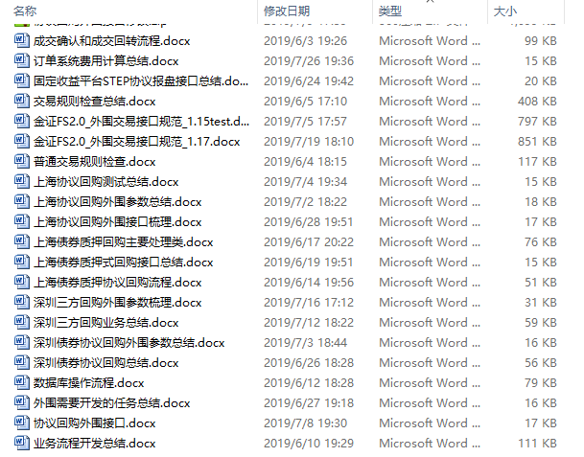
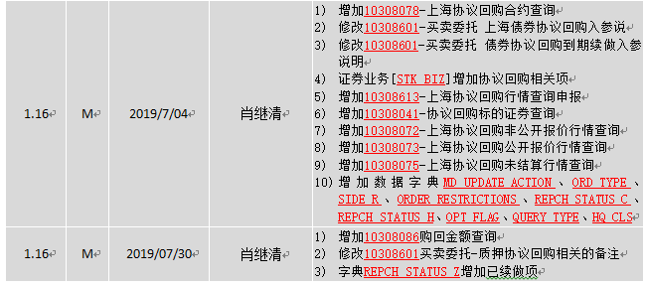
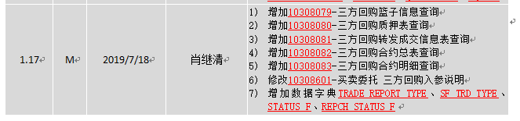
试用期任务完成情况
基础知识学习类
外围接口开发类

Slide 8
工作中遇到的问题
解决措
施和建议
后续工
作计划

Slide 9
工作中遇到的问题
环境搭建类
重新部署YGT，没有清除浏览器缓存，Web界面显示“登陆失败，服务器无响应或异常”
代码编写类
编写功能号时，金额、价格、利率的类型用BIGINT，没有用CMONEY、CPRICE、CRATE，导致参数解析错误
业务理解类
对报价申报、成交申报等概念理解

Slide 10
解决措施和建议
环境搭建类
认真看部署说明手册，最后无法解决的寻求导师和同事帮忙。
代码编写类
遵循当前系统的代码规范，熟悉当前系统的API使用方法。
业务理解类
多看交易所的业务文档

Slide 11


后续工作计划
提高业务文档阅读理解能力
提高代码编写调试能力
提高文档写作能力
熟悉现有类库
熟悉使用金证中间件
熟悉经纪订单业务开发
短期计划
长久计划

Slide 12
论文正文
对上海债券协议回购业务的理解

Slide 13
业务背景
债券质押式协议回购交易（以下简称“协议回购”）是指回购双方自主协商约定，由资金融入方（以下简称“正回购方”)将债券出质给资金融出方（以下简称“逆回购方”)融入资金，并在未来返还资金和支付回购利息，同时解除债券质押登记的交易。
质押式回购：
担保品范围：国债、企业债、转换债、公司债、次级债、可交换公司债
风险管控：交易所提供交易品种
流动性：一张一百元
业务操作：四个业务，入出库、融资申报、购回。
三方回购：
担保品范围：质押式回购可交易债券 + （资产支持证券、非公开发行债券）
风险管控：质押券篮子，担保品管理
流动性：融资金额为五十万整数倍
业务操作：九个业务操作，入出库、成交申报、补券、换券、提前购回、到期购回、到期续做、解除质押
协议回购：
担保品范围：无担保品
风险管控：无交易品种或篮子信息。
流动性： 无金额限制
业务操作：七个业务操作，意向申报，成交申报，到期续做、解除质押、换券、提前终止、到期确认。

Slide 14
业务分类
意向申报
提前终止
解除质押
成交申报
到期购回
换券申报
到期续做

Slide 15
业务 | 说明
意向申报 | 投资者为寻找交易对手方发送的，表明协议回购意向的报价，应当至少包含回购方向等交易要素信息，不能直接成交。
成交申报 | 协议回购经双方协商一致后，由正回购方通过交易系统进行成交申报。双方应当承认成交结果，并按约定履行义务。
换券申报 | 在协议回购存续期间（不含首次结算日和到期结算日），经双方协商一致，可以对质押券进行变更。
提前终止 | 在协议回购存续期间（不含首次结算日和到期结算日），经双方协商一致，协议回购可以提前终止，并按照双方重新商定的回购利率进行结算。
到期购回 | 正回购方确认履行到期回购义务的申报，由正回购方发起，交易系统予以确认，逆回购方无需进行确认申报。
到期续做 | 正回购方确认履行到期回购义务，同时使用到期回购的全部质押券进行一笔新的协议回购，并约定在到期回购的质押券解除质押登记后用于新的协议回购。
解除质押 | 协议回购发生违约，回购双方对质押券处置达成一致的，可通过交易系统进行申报，采取对质押券进行解除质押登记或将质押证券处置过户至守约方的方式处置质押券。
业务操作介绍

Slide 16
意向申报流程

Slide 17
成交申报流程

Slide 18
报价确认类流程

Slide 19
到期确认流程

Slide 20
类型 | 类型 | MsgType | 消息类型说明 | 请求类型 | 交易模式
订单类 | 上传请求 | S | 报价申报 | 协议回购成交申报 | 申报
 |  |  |  | 协议回购到期续做申报 | 申报
 |  |  |  | 协议回购解除质押申报 | 申报
 |  |  |  | 协议回购换券申报 | 申报
 |  |  |  | 协议回购提前终止申报 | 申报
 |  | 6 | 意向申报和意向申报撤单 | 意向申报和意向申报撤单 | 申报/申报撤单
 |  | Z | 报价申报撤单 | 协议回购成交申报 | 申报撤单
 |  |  |  | 协议回购到期续做 | 申报撤单
 |  |  |  | 协议回购解除质押申报 | 申报撤单
 |  |  |  | 协议回购换券申报 | 申报撤单
 |  |  |  | 协议回购提前终止申报 | 申报撤单
 |  | D | 成交申报 | 协议回购成交申报 | 确认
 |  |  |  |  | 拒绝
 |  |  |  | 协议回购到期续做 | 确认
 |  |  |  |  | 拒绝
 |  |  |  | 协议回购到期确认申报 | 申报
 |  |  |  | 协议回购解除质押申报 | 确认
 |  |  |  |  | 拒绝
 |  |  |  | 协议回购换券申报 | 确认
 |  |  |  |  | 拒绝
 |  |  |  | 协议回购提前终止申报 | 确认
 |  |  |  |  | 拒绝
 | 后台响应 | AJ | 报价响应 | 对S和6的响应
 |  | AI | 报价状态报告 | 对Z的响应
 |  | 8 | 成交申报响应 | 对D的响应
交易所订单类接口
类型 | 类型 | MsgType | 消息类型说明 | 请求类型 | 交易模式
查询类 | 上传请求 | U021 | 未结算协议回购查询 | 未结算协议回购查询（到期确认、到期续做、解除质押、换券、提前终止时，先查询相关然后申报）
 | 后台响应 | U022 | 未结算协议回购查询响应
 | 上传请求 | U023 | 成交执行报告查询 | 成交执行报告查询
 | 后台响应 | U024 | 成交执行报告响应
 | 上传请求 | U025 | 非公开报价行情查询 | 非公开报价行情查询（成交申报、到期续做、解除质押、换券、提前终止）
 | 后台响应 | U026 | 非公开报价行情查询响应
 | 上传请求 | U027 | 公开报价行情查询 | 公开报价行情查询
 | 后台响应 | U028 | 公开报价行情查询响应

Slide 21
数据库表设计
表名 | 说明
STK_XY_REPCH_INFO | 质押协议回购标的证券信息表
STK_XY_REPCH_HQ_PUBLIC | 公开报价行情表
STK_XY_REPCH_HQ_PRIVATE | 非公开报价行情表
STK_XY_REPCH_HQ_CONTRACT | 未结算协议回购
STK_ZQXY_REPCH_CONTRACT_SH | 质押协议回购合约表

Slide 22
字典项代码 | 字典项名称 | 资金流向 | 股份流向 | 委托撤销标志 | 交易所业务类型 | 交易所撤单业务类型
600 | 意向申报(正回购) | F | F | 1 | 1140 | 1141
601 | 意向申报(逆回购) | F | F | 1 | 1140 | 1141
602 | 成交申报 | P | M | 1 | 1142 | 1143
603 | 换券申报 | F | M | 1 | 1155 | 1156
604 | 提前终止(正回购) | M | P | 1 | 1159 | 1160
605 | 提前终止(逆回购) | P | F | 1 | 1159 | 1160
606 | 到期确认 | M | P | 0 | 1146
607 | 到期续做 | M | F | 1 | 1147 | 1148
608 | 解除质押(正回购) | F | F | 1 | 1151 | 1152
609 | 解除质押(逆回购) | F | F | 1 | 1151 | 1152
610 | 成交申报确认 | M | F | 0 | 1144
611 | 成交申报拒绝 | F | F | 0 | 1145
612 | 续做申报确认 | M | F | 0 | 1149
613 | 续做申报拒绝 | F | F | 0 | 1150
614 | 解除质押申报确认(正回购) | F | F | 0 | 1153
615 | 解除质押申报确认(逆回购) | F | F | 0 | 1153
616 | 解除质押申报拒绝(正回购) | F | F | 0 | 1154
617 | 解除质押申报拒绝(逆回购) | F | F | 0 | 1154
618 | 换券申报确认 | F | F | 0 | 1157
619 | 换券申报拒绝 | F | F | 0 | 1158
620 | 提前终止申报确认(正回购) | M | P | 0 | 1161
621 | 提前终止申报确认(逆回购) | P | F | 0 | 1161
622 | 提前终止申报拒绝(正回购) | F | F | 0 | 1162
623 | 提前终止申报拒绝(逆回购) | F | F | 0 | 1162
业务配置

Slide 23
序号 | 规则名称 | 规则类名 | 说明
1060 | 检查是否签署质押协议回购融资协议 | CA100044 | 检查客户是否签署协议回购融资协议(协议类型17) 如果没有签署或协议到期则禁止交易。
1061 | 检查是否签署质押协议回购融券协议 | CA100045 | 检查客户是否签署协议回购融券协议(协议类型18) 如果没有签署或协议到期则禁止交易。
1063 | 检查质押协议回购标的证券代码 | CA100047 | 检查质押的标的券是否在质押券规定的范围内,如果不在则禁止交易。 即判断债券代码是否在STK_XY_REPCH_INFO表中, 且存续期是否到期。
5015 | 质押协议回购回购天数检查 | CM100013 | 协议回购的期限不得超过365天，且不得超过质押券的存续期间。
5027 | 检查上海协回购利率和折算比例 | CM000023 | 协议回购的利率和折算比例不得超过100%。
交易规则检查

Slide 24
接口设计
功能号 | 功能
10302001 | 委托申报
10302004 | 撤单申报
10302044 | 非公开行情查询申报 公开行情查询申报 未结算协议回购查询申报 成交报告查询申报
10302045 | 申报确认\成交回报\行情回报
10303103 | 对交易所非公开行情查询查询,主要用于确认类申报
10303104 | 对交易所公开行情查询查询,主要用于寻找对手方
10303105 | 对交易所未结算协议回购查询,主要用于合约的操作
10301075 | 对债券质押式协议回购标的证券查询
10301076 | 对债券质押式协议回购标的证券的设置
10301152 | 对债券质押式协议回购合约的查询
10301153 | 对债券质押式协议回购合约的设置

Slide 25
委托申报流程
序号 | 流程名称 | 流程类名 | 备注
6570 | 上海债券协议回购-委托初始化 | CBizFlowStkXYRepchSHDurationTradeInit | 新增
1002 | 买卖委托-账户规则检查 | CBizFlowNewOrderAcctCheck | 复用
1003 | 买卖委托-品种规则检查 | CBizFlowNewOrderStockCheck | 复用
1004 | 买卖委托-行为规则检查 | CBizFlowNewOrderActionCheck | 复用
1005 | 买卖委托-风控规则检查 | CBizFlowNewOrderRiskCheck | 复用
1006 | 买卖委托-接口规则检查 | CBizFlowNewOrderMarketCheck | 复用
6551 | 上海债券协议回购-委托金额计算 | CBizFlowStkXYRepchSHOrderAmtCalc | 新增
1008 | 买卖委托-标准费用计算 | CBizFlowNewOrderStdFeeCalc | 复用
1009 | 买卖委托-佣金费用计算 | CBizFlowNewOrderComFeeCalc | 复用
6554 | 上海债券协议回购-冻结金额计算 | CBizFlowStkXYRepchSHFrzAmtCalc | 新增
6555 | 上海债券协议回购-资金冻结 | CBizFlowStkXYRepchSHFrzAmt | 新增
6556 | 上海债券协议回购-证券冻结 | CBizFlowStkXYRepchSHStkAssetFrz | 新增
6558 | 上海债券协议回购-订单生成 | CBizFlowStkXYRepchSHGenerate | 新增
6559 | 上海债券协议回购-报盘申报 | CBizFlowStkXYRepchSHOrderOffer | 新增
1415 | 程序化交易-委托净买入金额计算 | CBizFlowOrderNetBuyAmtCalc | 复用

Slide 26
撤单申报流程
序号 | 流程名称 | 流程类名 | 备注
2001 | 委托撤单-重复撤单检查 | CBizFlowCancelOrderRepeatCheck | 复用
2002 | 委托撤单-撤单费用计算 | CBizFlowCancelOrderTrdFeeCalc | 复用
2003 | 委托撤单-订单生成 | CBizFlowCancelOrderGenerate | 复用
6590 | 上海债券协议回购-撤单报盘申报 | CBizFlowFlowStkXYRepchSHCancelOffer | 新增
2005 | 检查委托撤单-内部成交 | CBizFlowCancelOrderMatching | 复用

Slide 27
成交回转流程
序号 | 流程名称 | 流程类名 | 备注
6601 | 上海债券协议回购-成交初始化 | CBizFlowStkXYRepchSHMatchInit | 新增
4001 | 成交回转-重复成交检查 | CBizFlowStkMatchingCheckRepeat | 复用
4002 | 成交回转-成交数量检查 | CBizFlowStkMatchingQtyCheck | 复用
6602 | 上海债券协议回购-成交金额计算 | CBizFlowStkXYRepchSHMatchAmtCalc | 新增
6603 | 上海债券协议回购-清算金额计算 | CBizFlowStkXYRepchSHSettAmtCalc | 新增
6604 | 上海债券协议回购-清算股份计算 | CBizFlowStkXYRepchSHSettAssetCalc | 新增
6605 | 上海债券协议回购-实时清算资金 | CBizFlowStkXYRepchSHCuacctFundSett | 新增
6606 | 上海债券协议回购-实时清算股份 | CBizFlowStkXYRepchSHStkAssetSett | 新增
6607 | 上海债券协议回购-合约处理 | CBizFlowStkXYRepchSHMatchDebt | 新增
6608 | 上海债券协议回购-委托更新 | CBizFlowStkXYRepchSHMatchOrderUpdate | 新增
4012 | 成交回转-成交产生 | CBizFlowStkMatchingGenerate | 复用
4014 | 成交回转-成交发布 | CBizFlowStkMatchingPublish | 复用

Slide 28
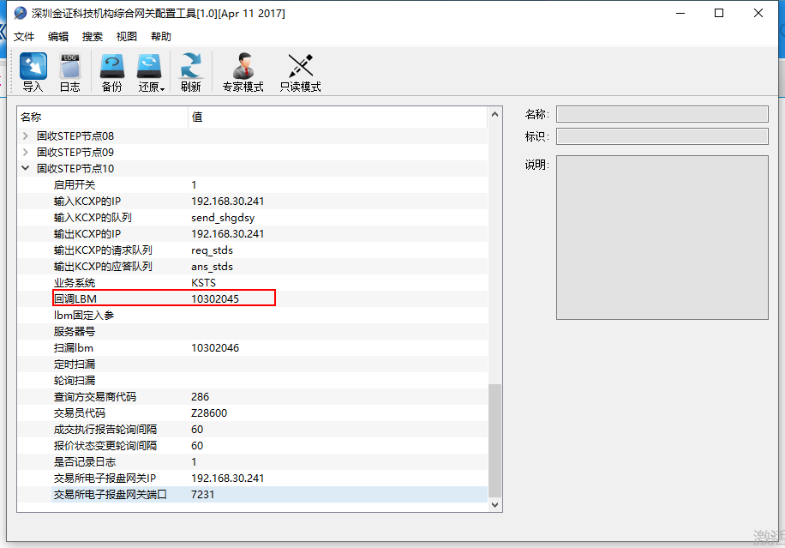
报盘设计
增加报盘类型字典 STK_OFFCHNL_TYPE 7 – 机构综合网关队列报盘通道
STK_OFFCHNL_CLS z – 机构综合网关报盘

Slide 29
外围接口设计
外围功能号 | 说明
10308041 | 质押协议回购标的证券信息表
10308072 | 非公开报价行情查询
10308073 | 公开报价行情查询
10308075 | 未结算协议查询
10308078 | 上海协议回购合约查询
10308613 | 行情查询申报
10308601 | 买卖委托
10308607 | 撤单委托
10308056 | 最大可交易数查询

Slide 30
谢谢大家
感谢公司给提供的工作平台!
感谢领导给我的关心!
感谢我的入职指导人给予的指导!
感谢公司同事对我工作的支持!
OVER

